Slide 1
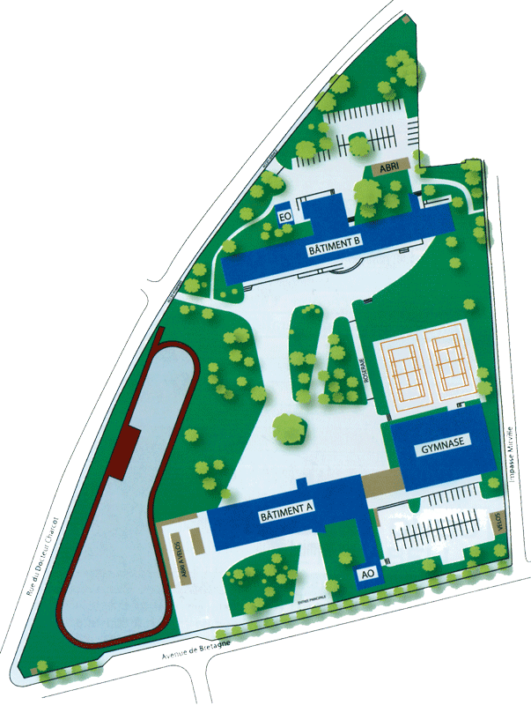
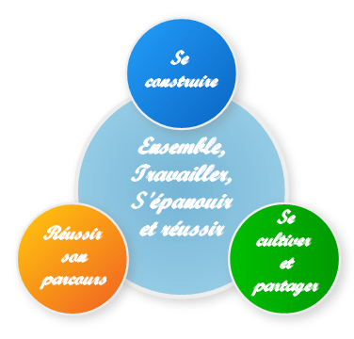
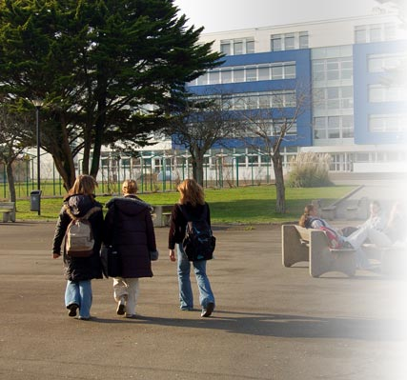
Le lycée Savary de Mauléon

Slide 2
Le lycée Savary de Mauléon
950
Lycéens et étudiants
870
80
Lycéens en voie générale et technologique
78
Lycéens à l’internat
Etudiants en BTS

Slide 3
Enseignements optionnels et sections sportives
Le lycée Savary de Mauléon
Section européenne
1 h d'anglais + 1 h d'histoire-géographie en anglais
Ou 1 h de SVT en anglais
Mention spécifique sur le diplôme
Section sportive scolaire
(sur sélection)
2 à 5 h par semaine
Football (atelier sportif)
Triathlon (atelier sportif)
Surf
Voile
Option arts plastiques
2 h par semaine (en seconde)
LCA Latin
2 h par semaine

Slide 4
Le lycée Savary de Mauléon
INSERTION PROFESSIONNELLE
OU
POURSUITE D’ETUDE POSSIBLE EN LICENCE PROFESSIONNELLE,
2ème année
1ère année
BTS Support à
l’action managériale
BTS Services informatiques
aux organisations
2

Slide 5
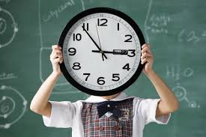
Passage de la 3ème à la seconde
Le lycée Savary de Mauléon
Ce qui change !
Augmentation de la charge de travail
Gain d’autonomie
Rythme accéléré
Niveau requis plus important
Notes:
(IL FAUDRAIT ICI, PRECISER QU’APRES UN BAC GENERAL IL N’EST PAS « POSSIBLE » DE RENTRER SUR LE MARCHE DU TRAVAIL)

Slide 6
Organisation de la classe de seconde
Le lycée Savary de Mauléon
Amplitude horaire :
de 8 h à 18 h
Plages de 2 h pour certains cours
Accompagnement
Personnalisé
1 heure d’étude obligatoire
Devoirs communs
Horaire hebdomadaire
26h30

Slide 7
Le lycée Savary de Mauléon
Objectifs du lycée général et technologique :
Se préparer en trois ans au baccalauréat pour une poursuite d’études vers l’enseignement supérieur.
Objectifs de la classe de seconde GT:
Permettre aux élèves, durant cette première année de préparer et choisir leur série en cycle terminal (1ère et terminale):
Série technologique
Série générale.

Slide 8
Le lycée Savary de Mauléon
Organisation des enseignements de la classe de seconde :
Des enseignements communs
Des enseignements optionnels
De l’accompagnement personnalisé
Notre choix pédagogique pour les élèves de 2nde :
Prioriser nos moyens horaires pour reduire les effectifs en classe de seconde

Slide 9
Le lycée Savary de Mauléon
La classe de seconde
Enseignements communs de seconde | Horaire hebdomadaire | Total
Français | 4h
Histoire géographie | 3h
Langues Vivantes (Ang, Esp, All) | 5h30
Sciences Economiques et Sociales | 1h30
Mathématiques | 4h
Physique Chimie | 3h | 26h30
Sciences de la Vie et de la Terre | 1h30
Education Physique et Sportive | 2h
Enseignement Moral et Civique | 18h annuelles
Sciences Numériques et Technologie | 1h30
Accompagnement personnalisé
Accompagnement au choix de l’orientation
Heures de vie de classe

Slide 10
Le lycée Savary de Mauléon
La classe de seconde
Enseignements optionnels sur les 3 ans | Horaire hebdomadaire
Langues et cultures de l’antiquité : Latin | 2 heures
Arts plastiques | 3 heures en 2nde
Option facultative : Section Euro Anglais | 2 heures (Anglais + Histoire ou SVT)
* 1 seul enseignement optionnel possible, cumulable avec la section euro anglais

Slide 11
Le lycée Savary de Mauléon
Et après la seconde générale et technologique ?
Soit
Voie générale
Voie technologique
Tronc commun
+ 3 enseignements de spécialité à choisir
Tronc commun
+ 3 enseignements déjà prévus

Slide 12
Le lycée Savary de Mauléon
La série générale (1ere et terminale)
Enseignements communs en 1ère / Terminale | Horaire hebdomadaire 1ère / terminale | Total
Français / Philosophie | 4h / 4h
Histoire géographie | 3h
Langues Vivantes (Ang, Esp, All) | 4h30 / 4h00 | 16h / 15h30
Education Physique et Sportive | 2h
Enseignement scientifique | 2h
Enseignement Moral et Civique | 18h annuelles
Accompagnement personnalisé
Accompagnement au choix de l’orientation
Heures de vie de classe

Slide 13
Le lycée Savary de Mauléon
La série générale (1ere et terminale)
Enseignements de spécialité : (3 au choix en 1ère) puis (2 au choix en terminale) | Horaire hebdomadaire 1ère Terminale
Arts | 4h | 6h
Histoire-géographie, géopolitique et sciences politiques | 4h | 6h
Humanités, littérature et philosophie | 4h | 6h
Langues, littératures et cultures étrangères Anglais Anglais monde contemporain | 4h 4h | 6h 6h
Mathématiques | 4h | 6h
Numérique et sciences informatiques | 4h | 6h
Physique-chimie | 4h | 6h
Sciences de la vie et de la terre | 4h | 6h
Sciences économiques et sociales | 4h | 6h

Slide 14
Le lycée Savary de Mauléon
La série technologique 1ère et terminale
Enseignements communs en 1ère | Horaire hebdomadaire | Total
Français/philosophie | 3h / 2h
Histoire géographie | 1h30
Langues Vivantes (Ang, Esp, All) | 4h00 | 14h / 13h
Education Physique et Sportive | 2h00
Mathématiques | 3h00
Enseignement Moral et Civique | 18h annuelles
Accompagnement personnalisé
Accompagnement au choix de l’orientation
Heures de vie de classe

Slide 15
Le lycée Savary de Mauléon
La série technologique 1ère et terminale
Enseignements liés aux séries technologiques: | 1ère | Horaire hebdomadaire
STMG | Sciences de gestion et numérique, Management Droit et économie | 7h 4h 4h
STL | Physique Chimie et Mathématiques Biochimie-Biologie Biotechnologie | 5h 4h 9h

Slide 16
Le lycée Savary de Mauléon
Orientation : Le calendrier de la seconde
1) Septembre à novembre : le temps de l’information et de la réflexion.
2) Décembre : le premier bilan.
3) Février : les premiers choix, soit : Série générale (avec 4 spécialités envisagées) Série technologique (avec une ou plusieurs séries envisagées)
4) Mars : l'avis du conseil du classe sur ces intentions.
5) Mai : l'heure de formuler des choix définitifs en adéquation avec son potentiel et ses goûts.
6) Juin : le temps des décisions définitives avant la 1ère.

Slide 17
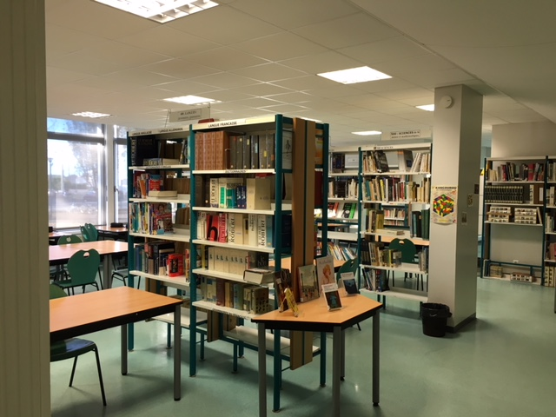
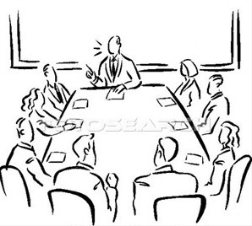
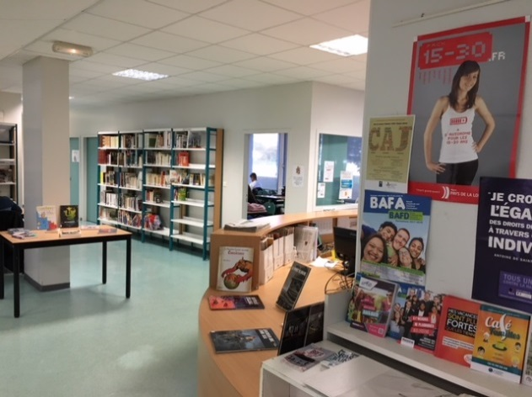
Suivi et accompagnement scolaire
Le lycée Savary de Mauléon
Conseil mi-trimestre
CDI
Accès au cahier de textes de la classe
Accès à l'emploi du temps
Accès aux retards et absences
Rencontre parents-professeurs

Slide 18
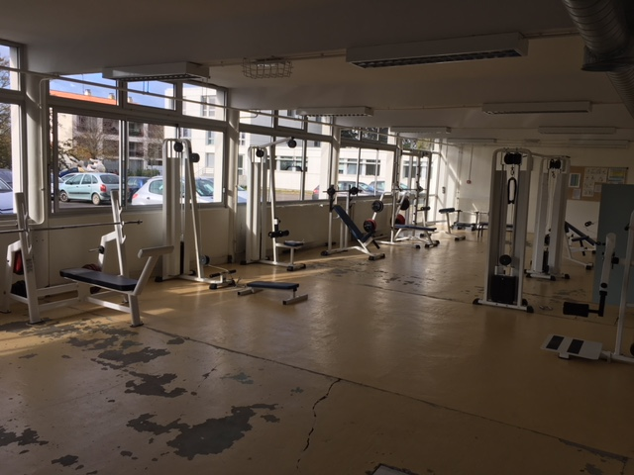
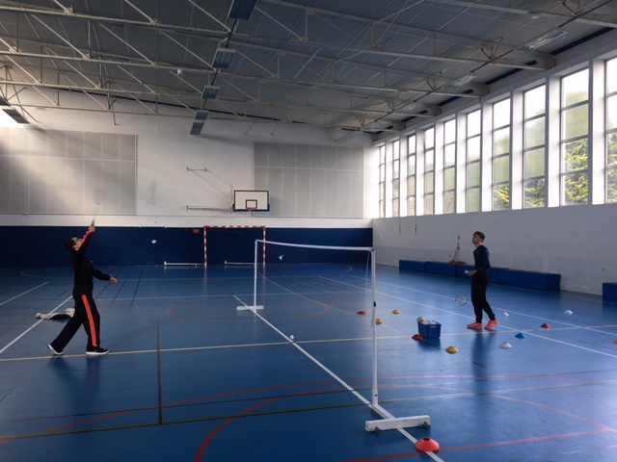
L’association sportive
Détente :
Gymnase à disposition - Activités au choix des élèves : Football, Basketball, Volleyball, Badminton, Handball, Musculation…
Activités sportives
De 17h à 19h lundi, mardi et jeudi
Et de 13 h à 16 h le mercredi
Compétitions scolaires :
Cross, Surf, Badminton, Tennis de table, Sports collectifs…

Slide 19
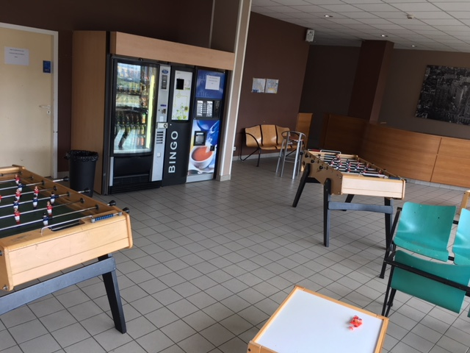
La Maison Des Lycéens
Une association gérée par les lycéens pour les lycéens
→Distributeurs de boissons et d’en-cas
→Distributeurs de cafés, boissons chaudes
→Babyfoot
→Salle de musique
→Billard
→Jeux de cartes
→Détente
→Soirée des internes
→Financement et logistique
de tous les clubs
et activités diverses

Slide 20
Les clubs de la Maison Des Lycéens
Le lycée Savary de Mauléon
Club théâtre
Atelier Sophrologie
Un soir de 18 h – 19 h 30
Création selon vos propositions
Salle à disposition
CDI à disposition

Slide 21
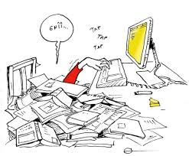
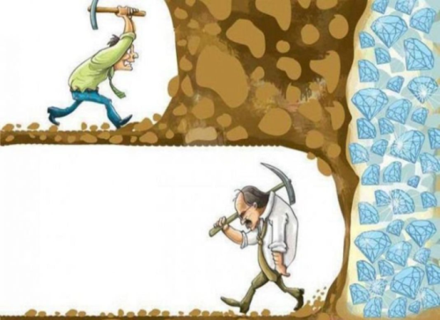
Pour réussir
Le lycée Savary de Mauléon
Etre organisé et travailler régulièrement
Tenir compte des conseils
Appliquer les consignes
Réussite scolaire !
Se motiver
Etre persévérant

Slide 22
Merci de votre attention
Notre site internet :
http://savary-mauleon.e-lyco.fr

